Slide 1
じゃじゃん！！ 地域のイベント管理システム 生産システム・ネットワーク技術科2025年01月生 チーム：Begin メンバー：安達、阿部、新井、佐川、平野、宮田 総合製作実習

Slide 2

アジェンダ
・システム概要/システム要件の説明 ・開発に用いた各種資料の説明 ・システム操作説明 ・質疑応答 ・感想

Slide 3

システム概要
地域イベント管理システム『じゃじゃん！！』は、 地域で開催されるイベント情報を一元管理できるWebシステムです。
誰でもイベントの検索や口コミの閲覧ができ、 アカウント登録をすれば、口コミの投稿も可能です。 管理者はイベント情報やアカウントの管理を行えます。
ログイン機能や妥当性チェックなど、 使いやすさと安全性にも配慮しています。

Slide 4

システム要件
地域のイベント情報管理システム：機能概要（要約）
基本機能：イベント情報の検索、口コミ投稿・管理、イベント登録・管理、アカウント管理。
アカウント種別：
管理者アカウント：イベント情報の新規登録・編集、画像アップロードが可能。複数の管理者アカウント登録に対応。
利用者アカウント：口コミ情報の登録が可能。利用時に新規登録できる。
未ログイン：イベント情報の検索は可能。検索条件はプロジェクト内で決定。
データ構造（最低限の項目）：
イベント情報：イベントコード、イベント名、説明、日程、場所、画像。
口コミ情報：口コミコード、イベントコード、アカウントコード、内容、登録日時。
アカウント情報：アカウントコード、ログインID、パスワード、ニックネーム、登録日時。
その他の要件：
ログイン後はニックネームを表示。
ログアウトリンクの設置。
クライアント入力には妥当性チェックを実施し、不正データを防止。

Slide 5
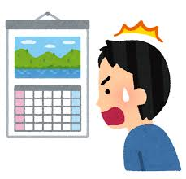
システム開発設計
作業工程表

Slide 6
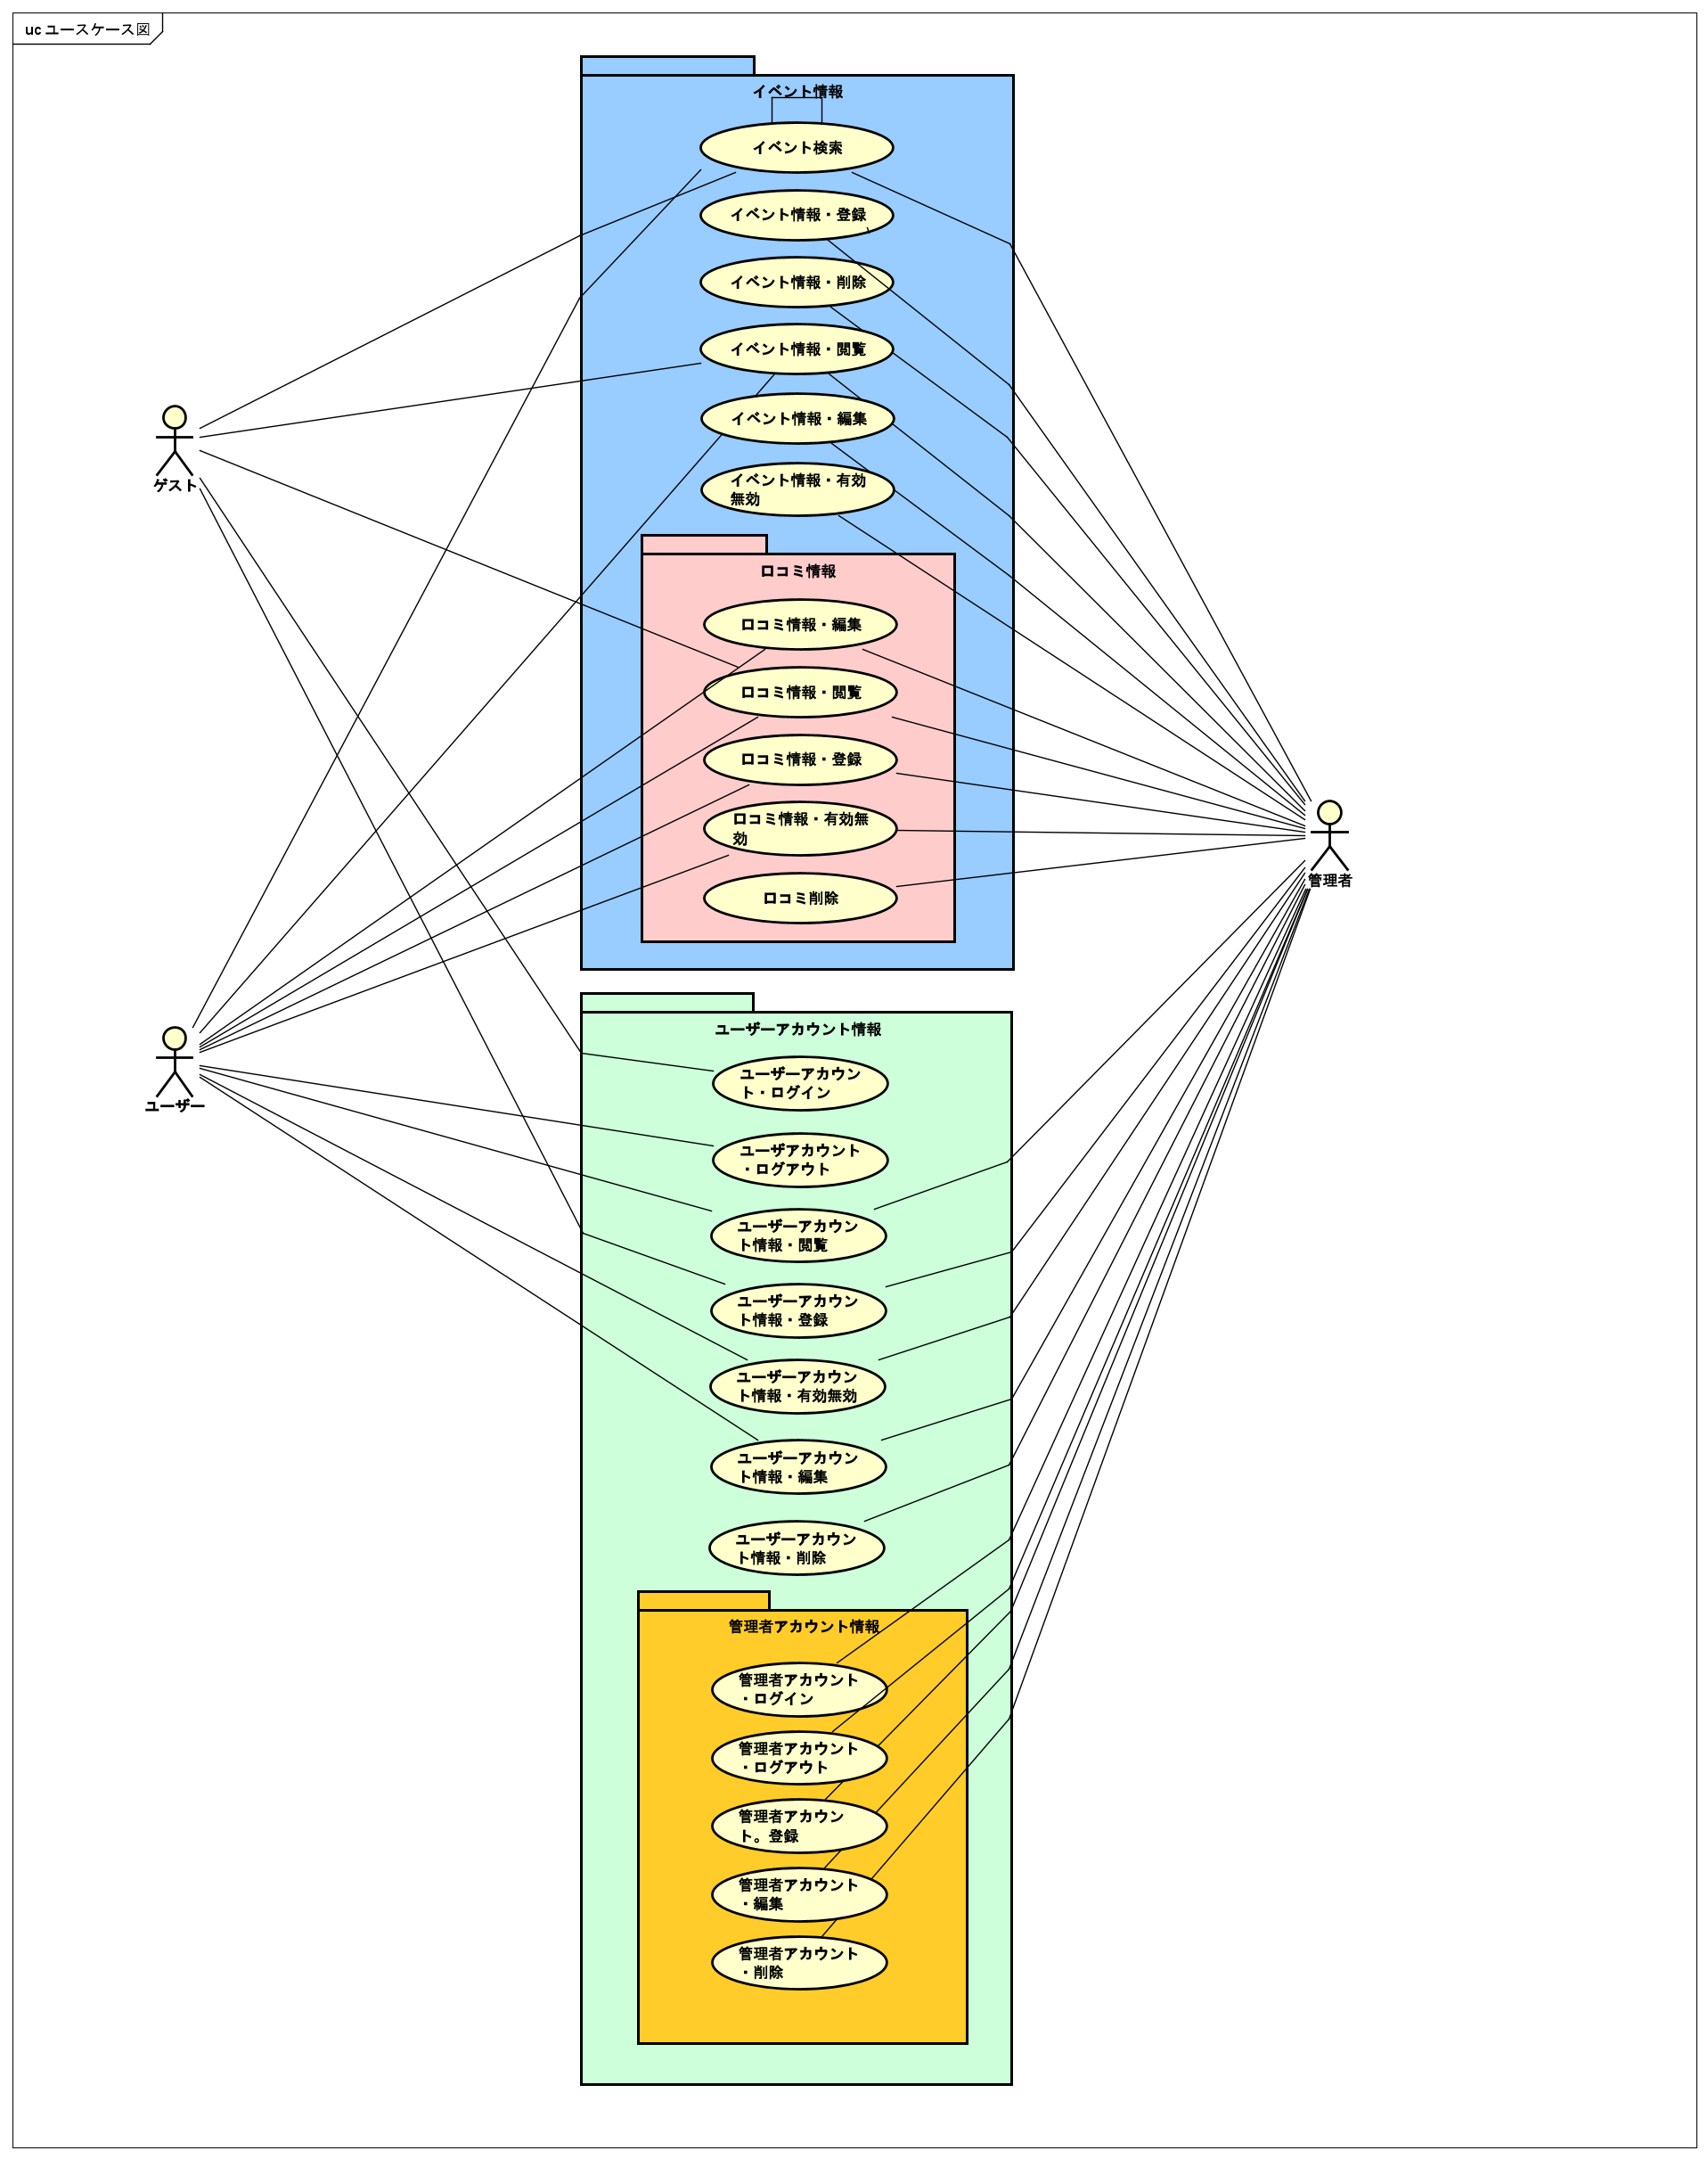
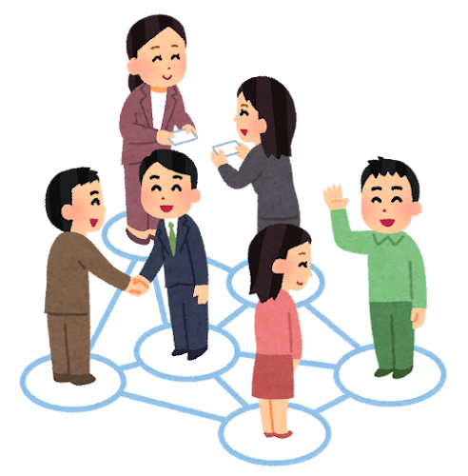
システム開発設計
ユースケース図(機能・権限)

Slide 7


システム開発設計
各ユーザ毎の機能説明

Slide 8
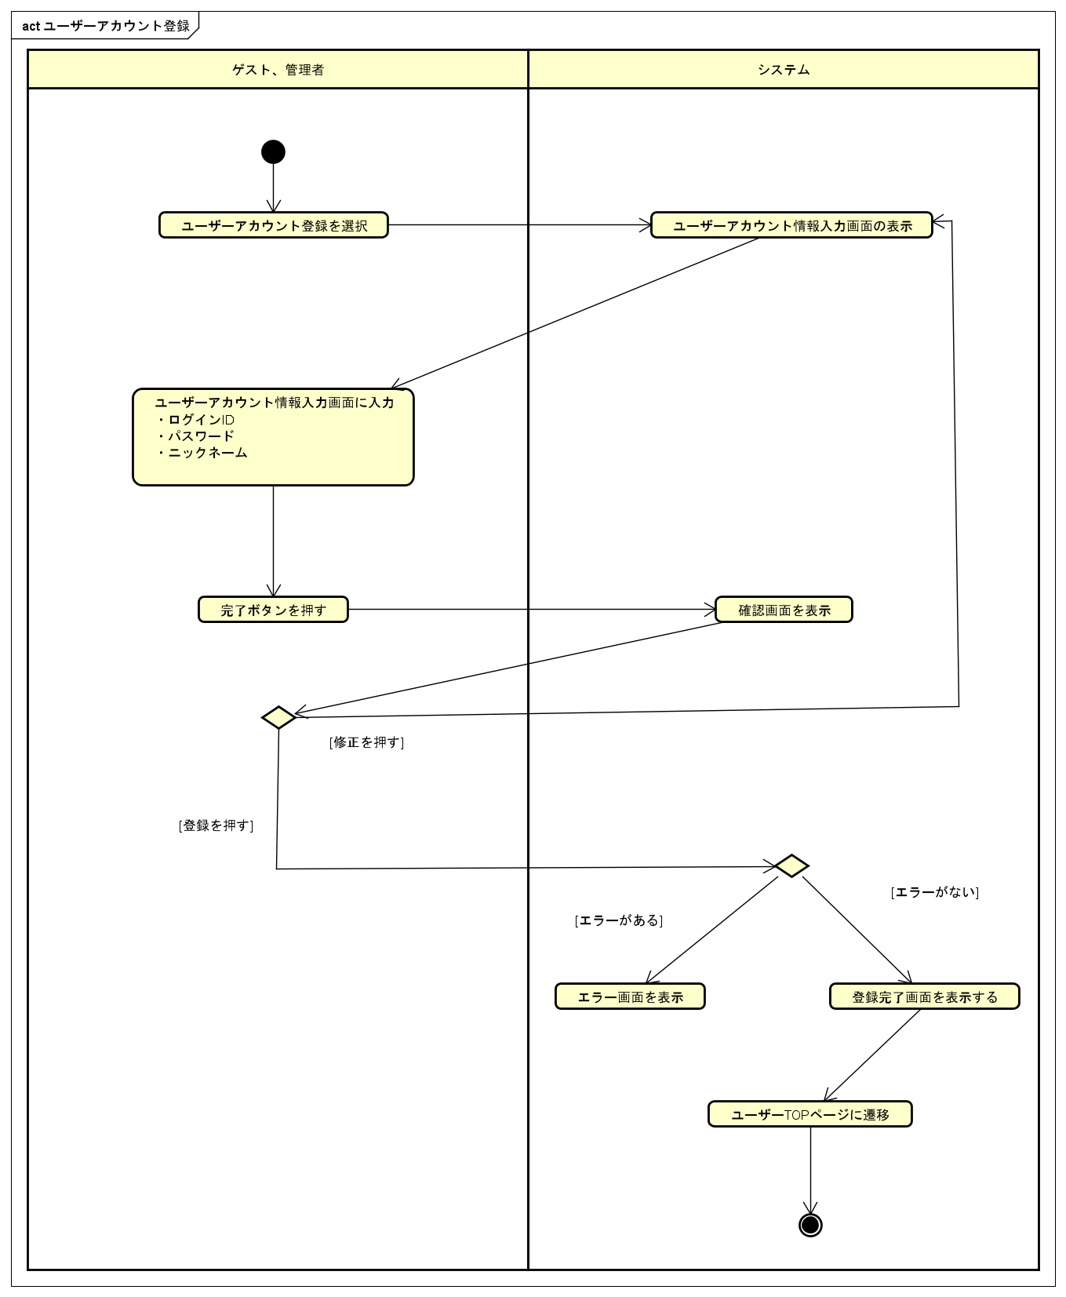

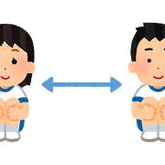
システム開発設計
アクティビティ図(各機能の処理の流れ)

Slide 9
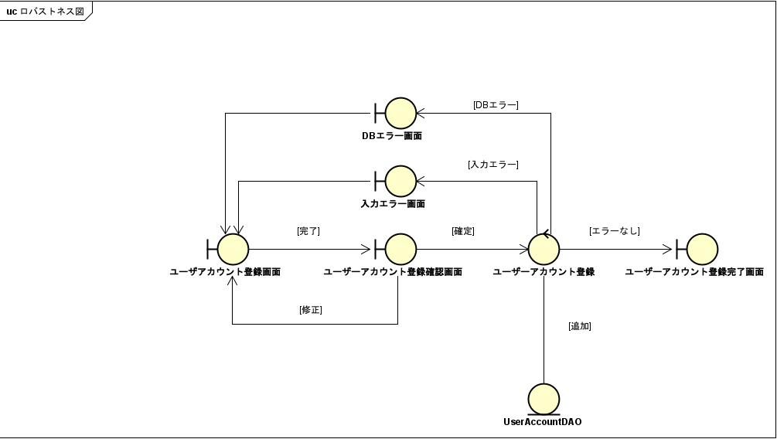
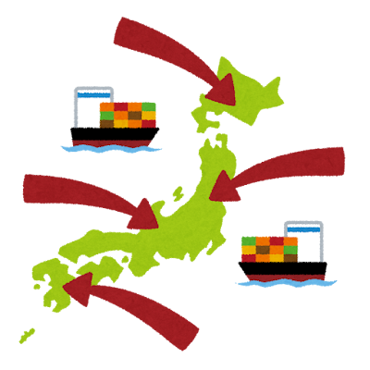
システム開発設計
ロバストネス図(処理画面・処理結果・処理遷移)

Slide 10
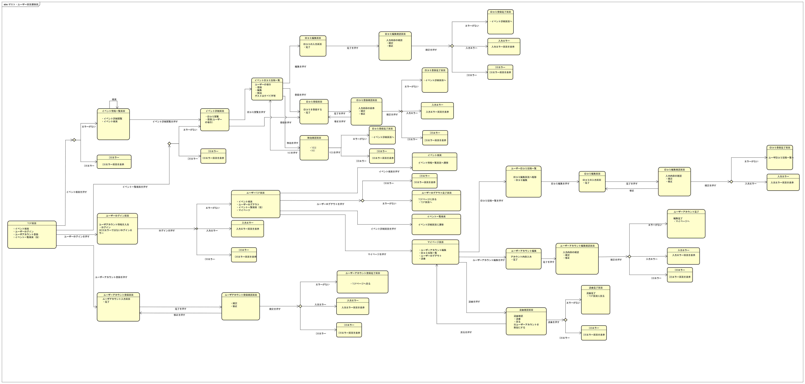

システム開発設計
画面遷移図

Slide 11
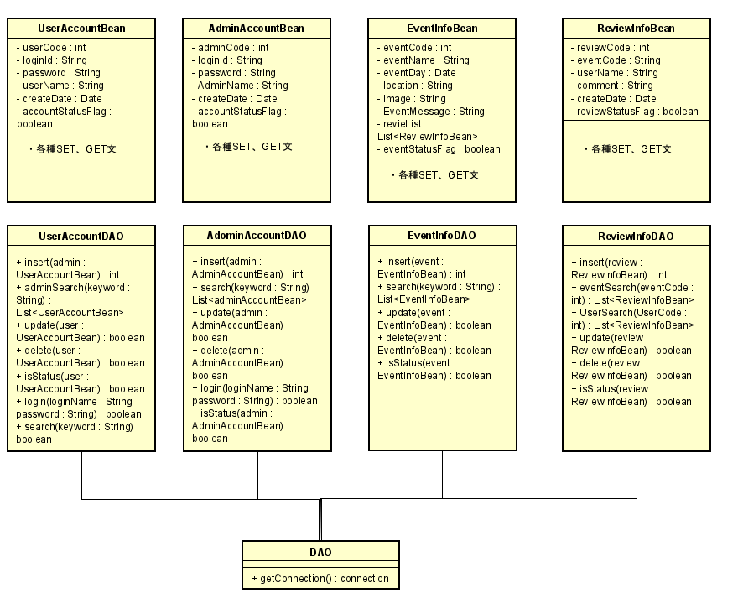

システム開発設計
クラス図

Slide 12
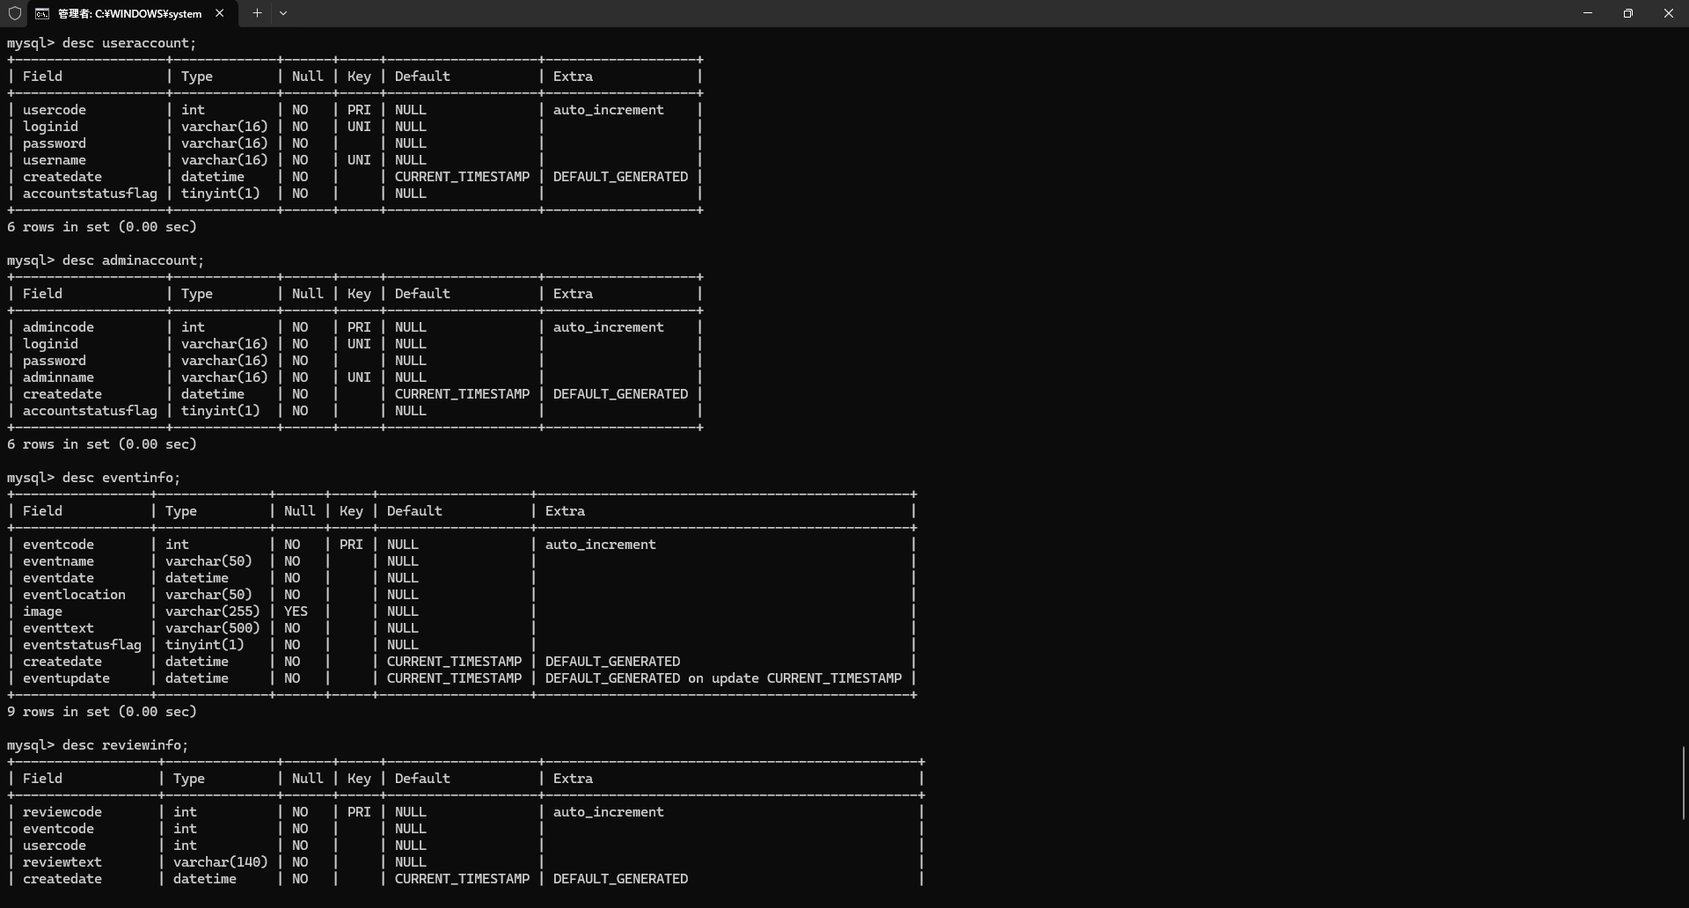
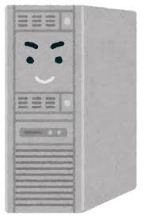
システム開発設計
データベース設計

Slide 13
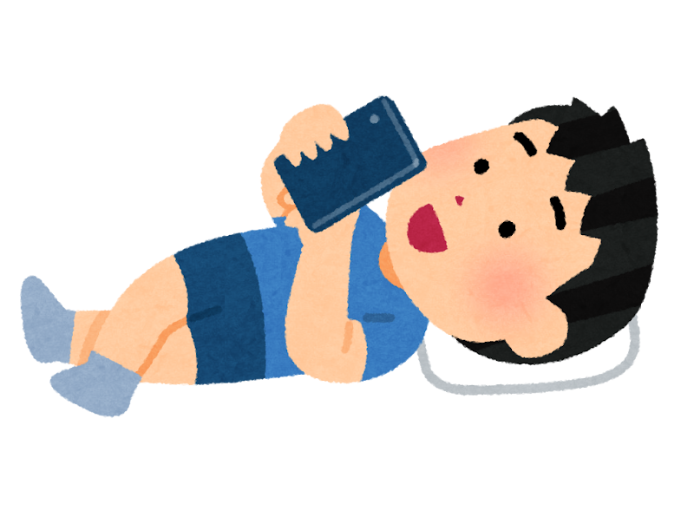
操作説明
■ゲスト操作
-イベント検索 -口コミ投稿一覧
■ユーザー操作
-ユーザー登録 -口コミ投稿 -ユーザー編集(画面参照) -ユーザー退会(画面参照) -(ユーザーログアウト/ログイン)
■管理者操作
-管理者ログイン -イベント登録(画面参照) -管理者登録(画面参照) -ユーザー登録(画面参照)

Slide 14
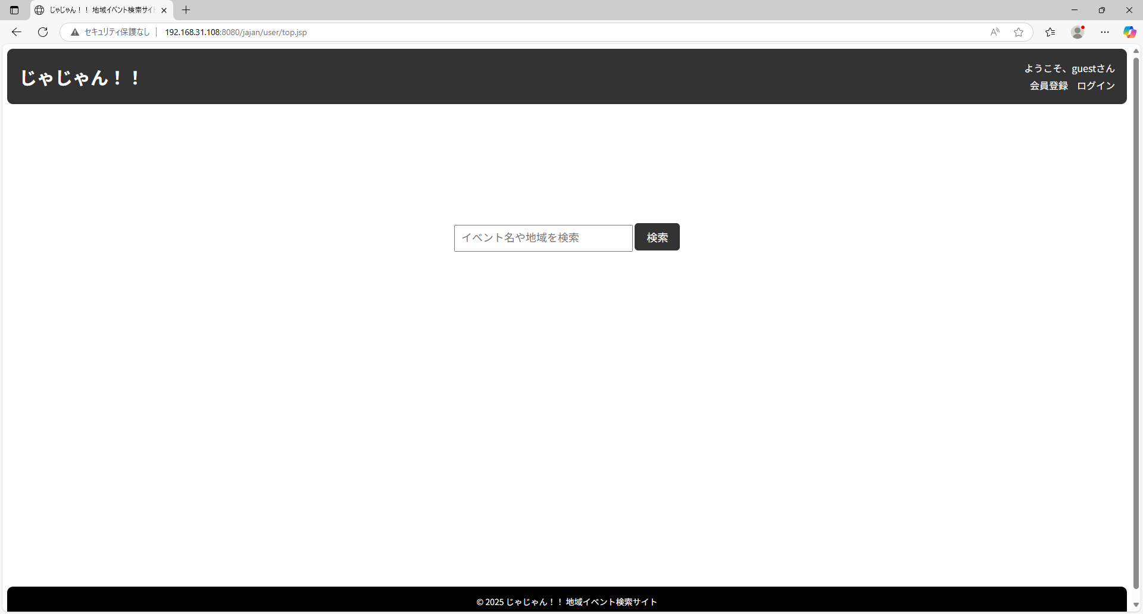
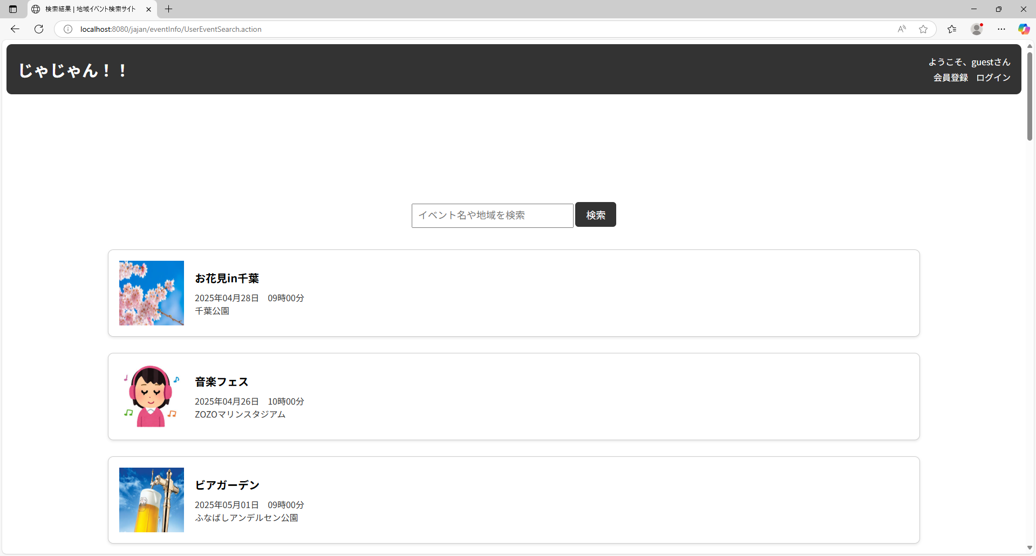
操作説明(ゲスト操作)
イベント検索
「検索」ボタンを押下し、イベント一覧を表示する。 閲覧したいイベントを選択する。

Slide 15
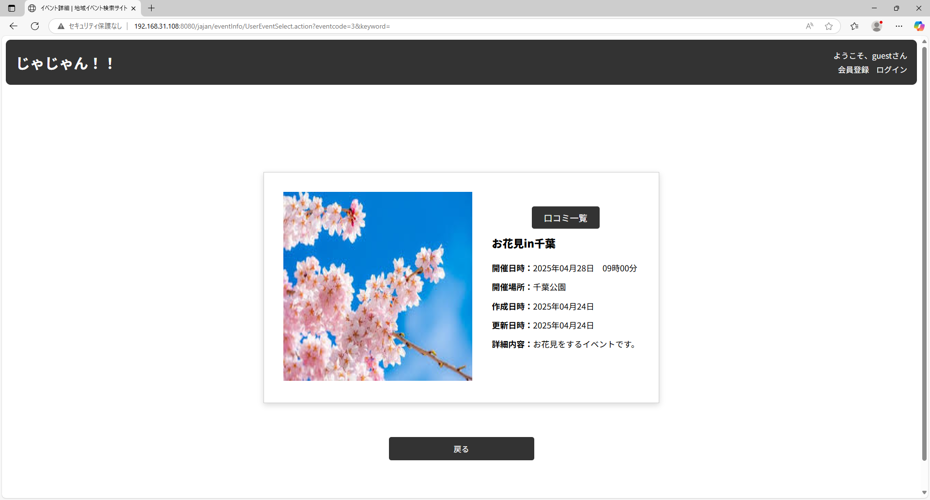
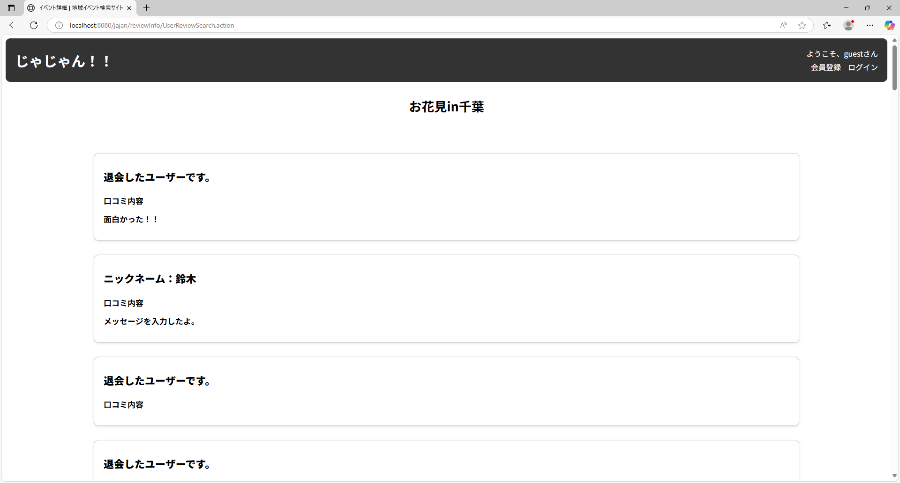
操作説明(ゲスト操作)
口コミ投稿一覧
イベント詳細より「口コミ一覧」ボタンを押下し、口コミ一覧を表示する。

Slide 16
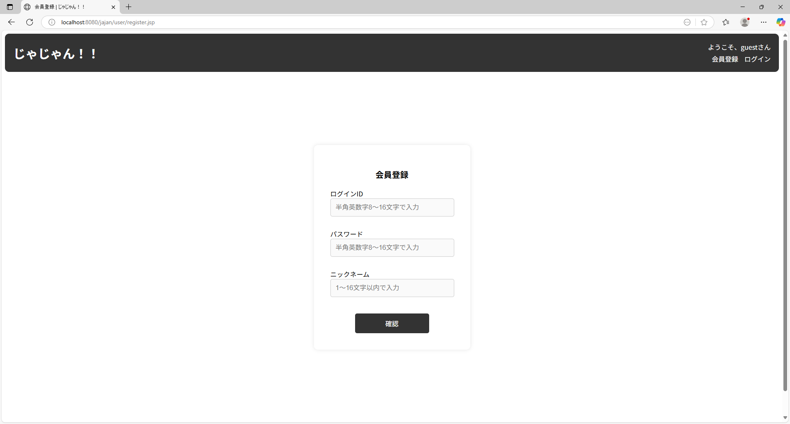
操作説明(ユーザー操作)
ユーザー登録 お手元の別資料を参照し、ユーザを作成してください。
メニューバー右側の「会員登録」を選択し、ユーザー登録を行う。

Slide 17
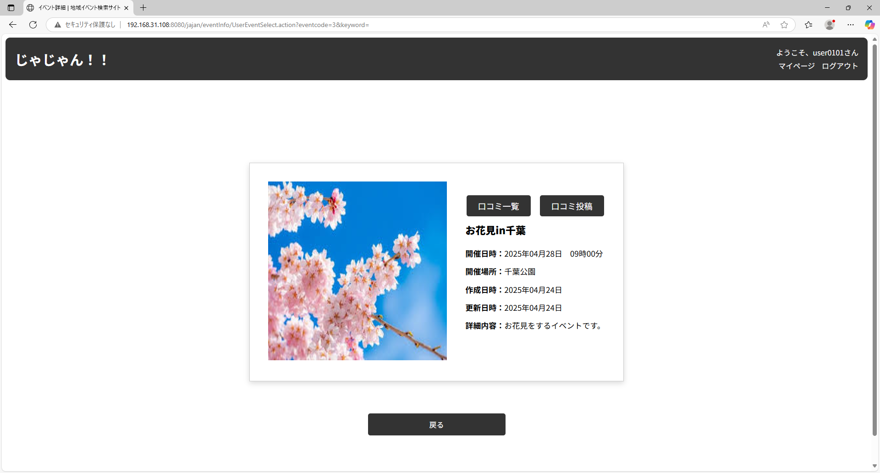
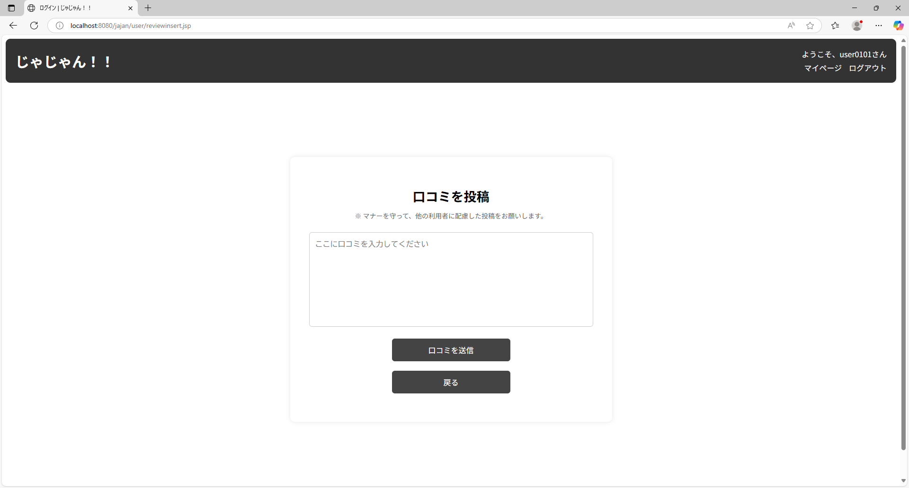
操作説明(ユーザー操作)
口コミ投稿
イベント詳細より「口コミ投稿」ボタンを押下する。 口コミ投稿画面より口コミ内容を記載し「口コミを送信」ボタンを押下する。

Slide 18

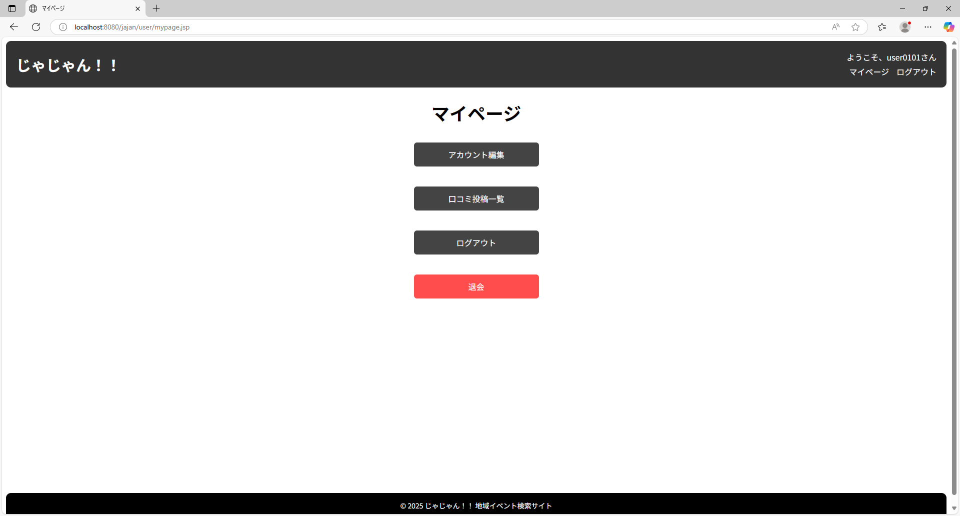
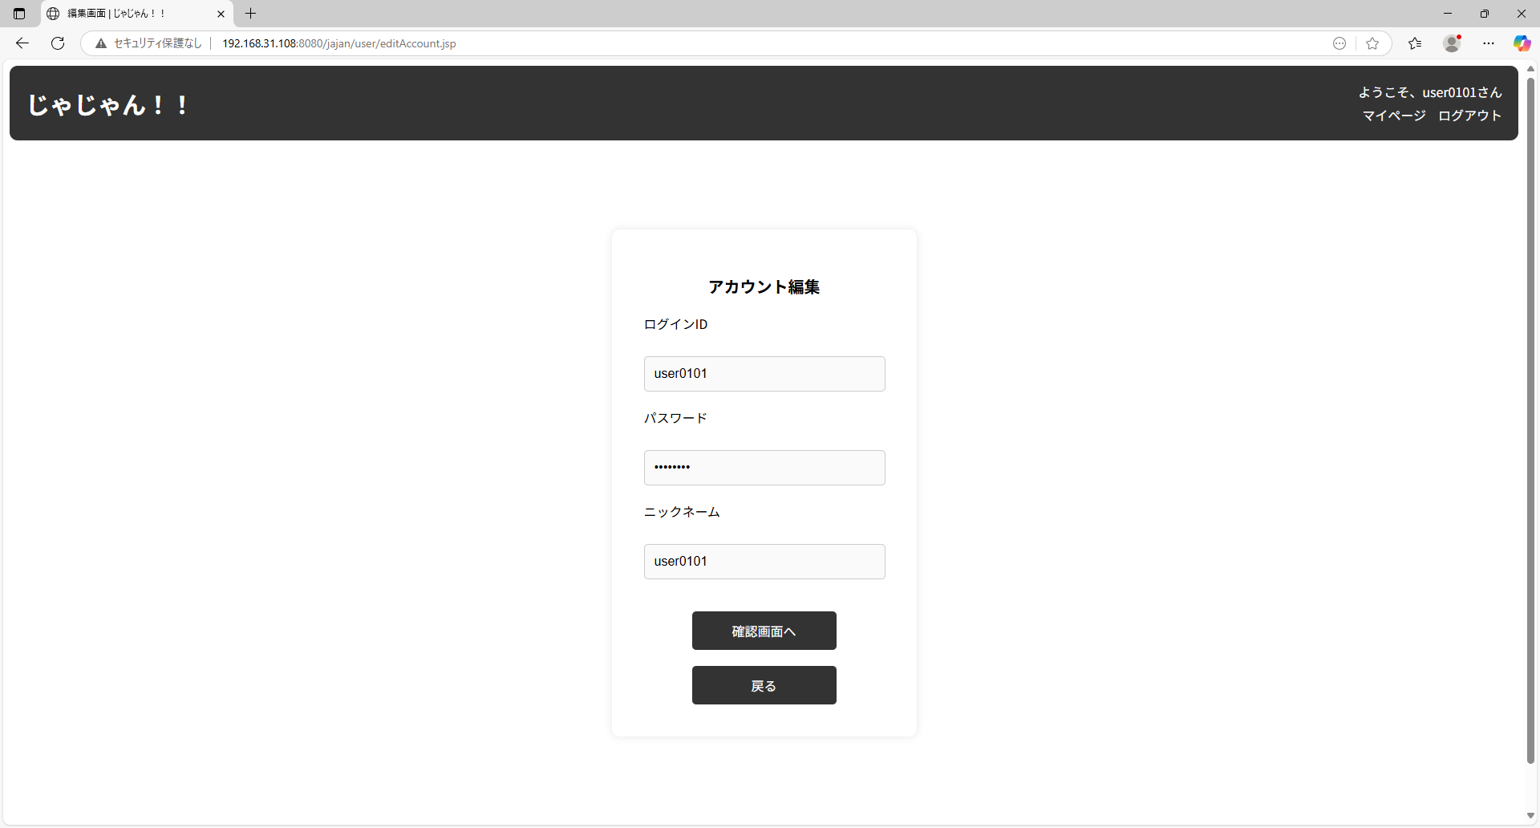
操作説明(ユーザー操作)
ユーザー編集(画面をご覧ください)
メニューバー「マイページ」を選択する。 「アカウント編集」ボタンを押下する。 アカウント編集を行い「確認画面へ」ボタンを押下する。

Slide 19
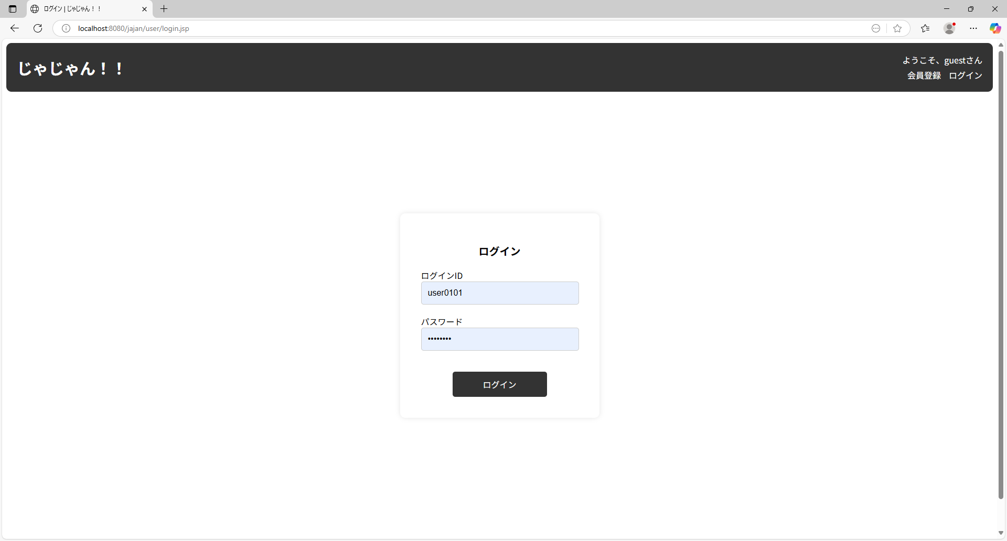
操作説明(ユーザー操作)
ユーザーログアウト/ログイン(画面をご覧ください)
メニューバー「ログアウト」を選択する。 メニューバー「ログイン」を選択する。 ユーザーID,パスワードを入力し「ログイン」ボタンを押下する。

Slide 20
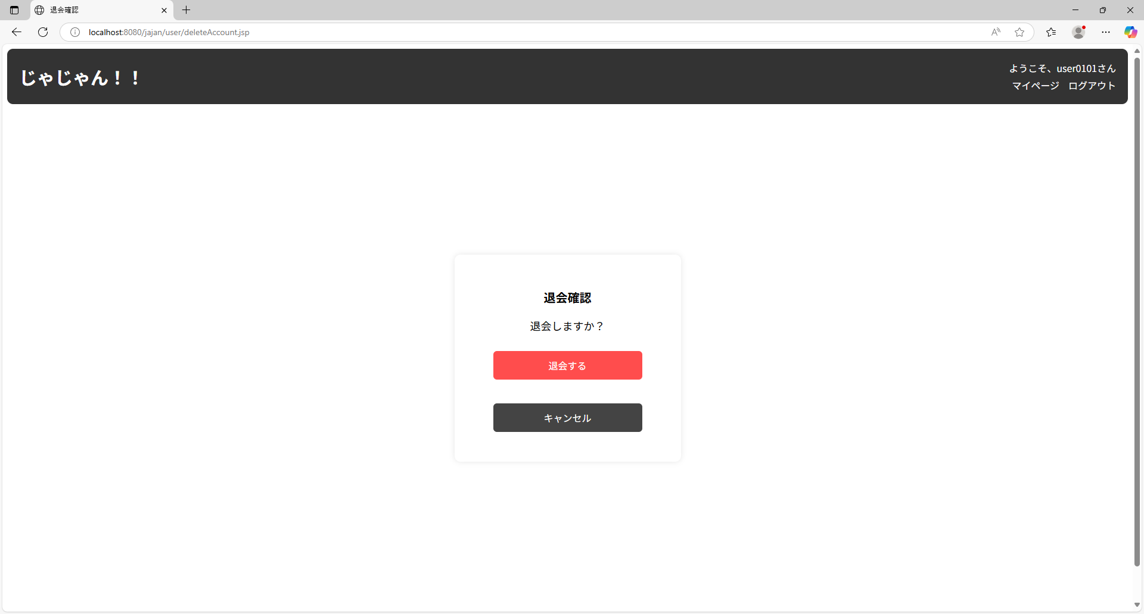
操作説明(ユーザー操作)
ユーザー退会(画面をご覧ください)
マイページ画面より「退会」ボタンを押下する。 「退会する」ボタンを押下する。

Slide 21
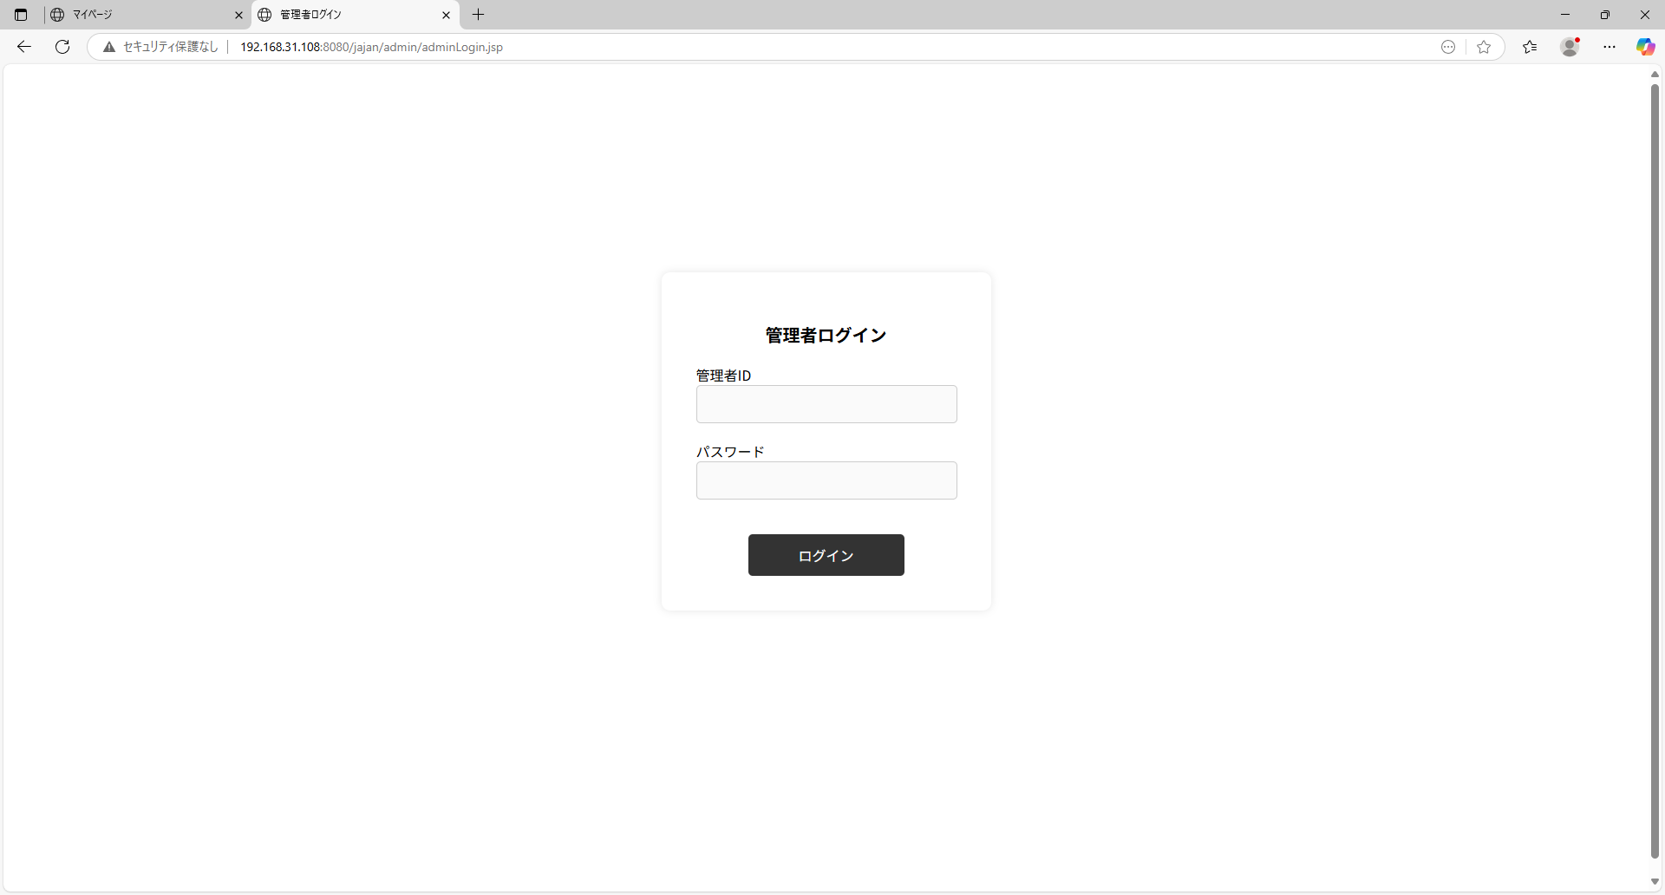
操作説明(管理者操作)
管理者ログイン お手元の別資料を参照し、管理者アカウントでログインしてください。
管理者ID、パスワードを入力し「ログイン」ボタンを押下する。

Slide 22
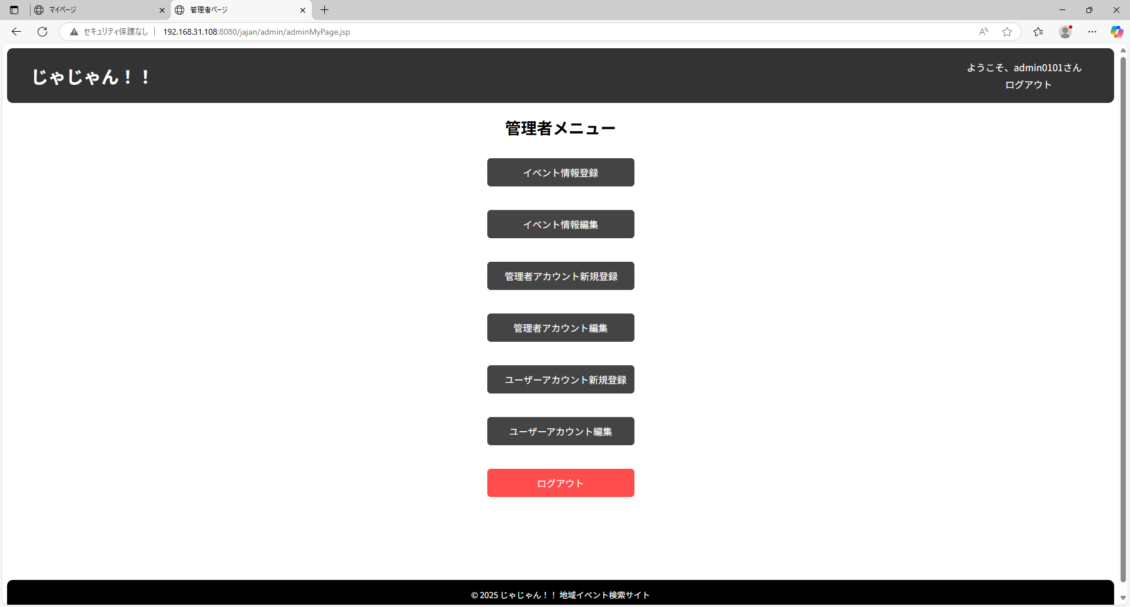
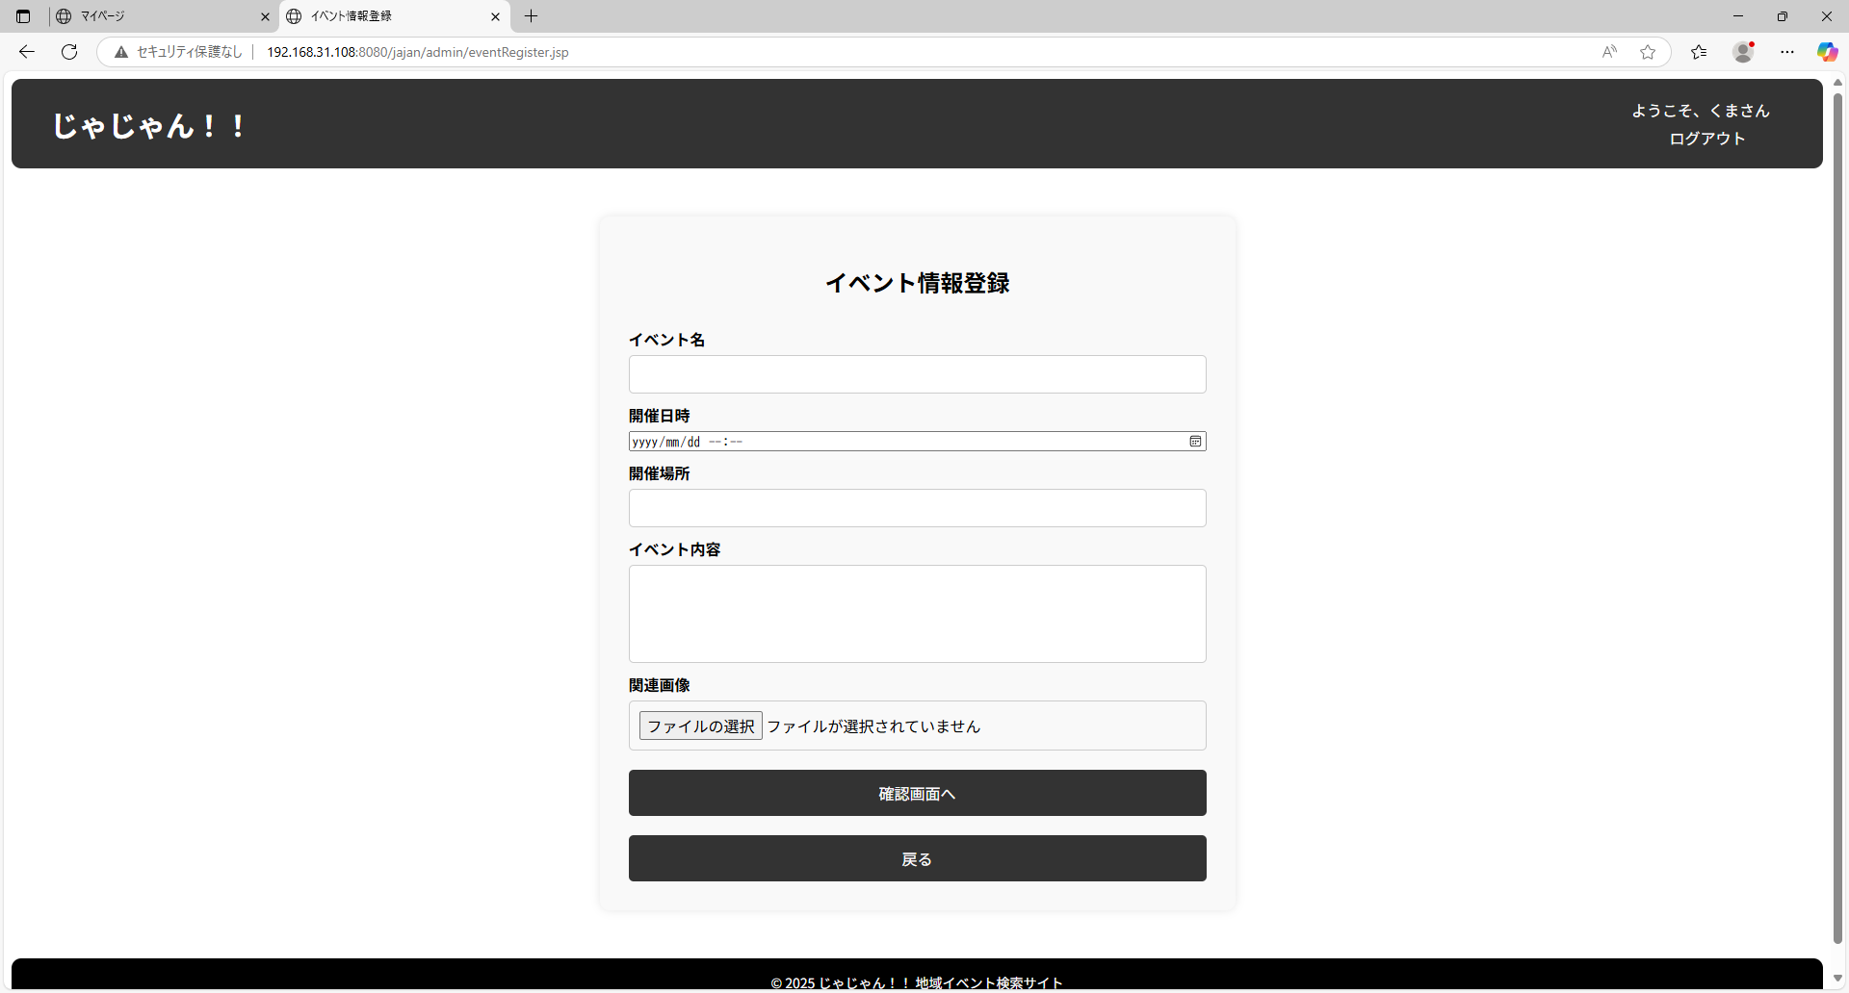
操作説明(管理者操作)
イベント登録(画面をご覧ください)
管理者メニュー画面「イベント情報登録」ボタンを押下する。 イベント情報を入力、画像ファイルを選択し、「確認画面へ」を押下する。

Slide 23
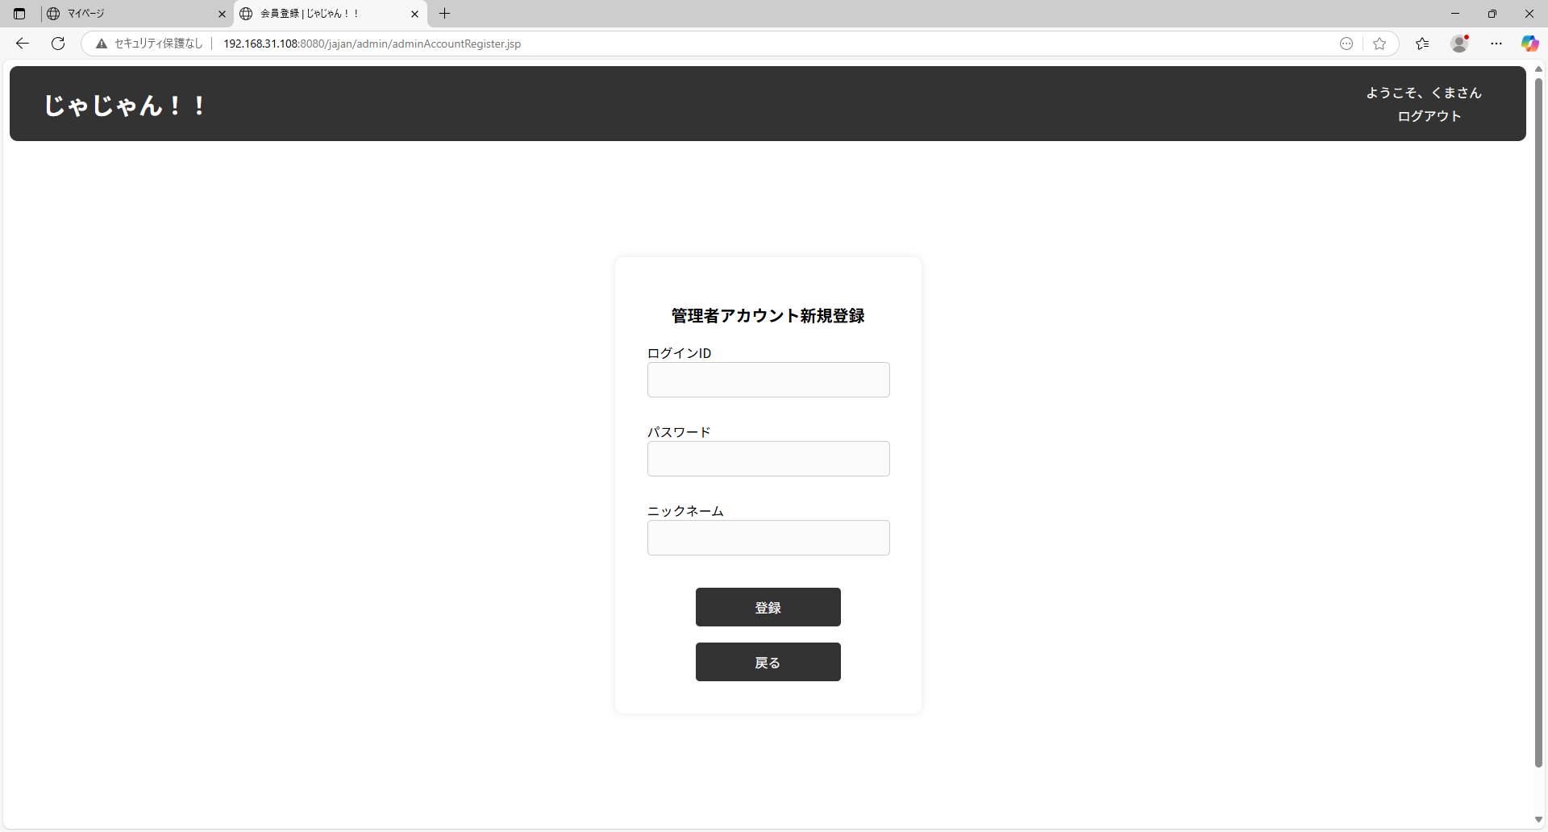
操作説明(管理者操作)
管理者登録(画面をご覧ください)
管理者メニュー画面「管理者アカウント新規登録」ボタンを押下する。 アカウント情報を入力し、「登録」ボタンを押下する。

Slide 24
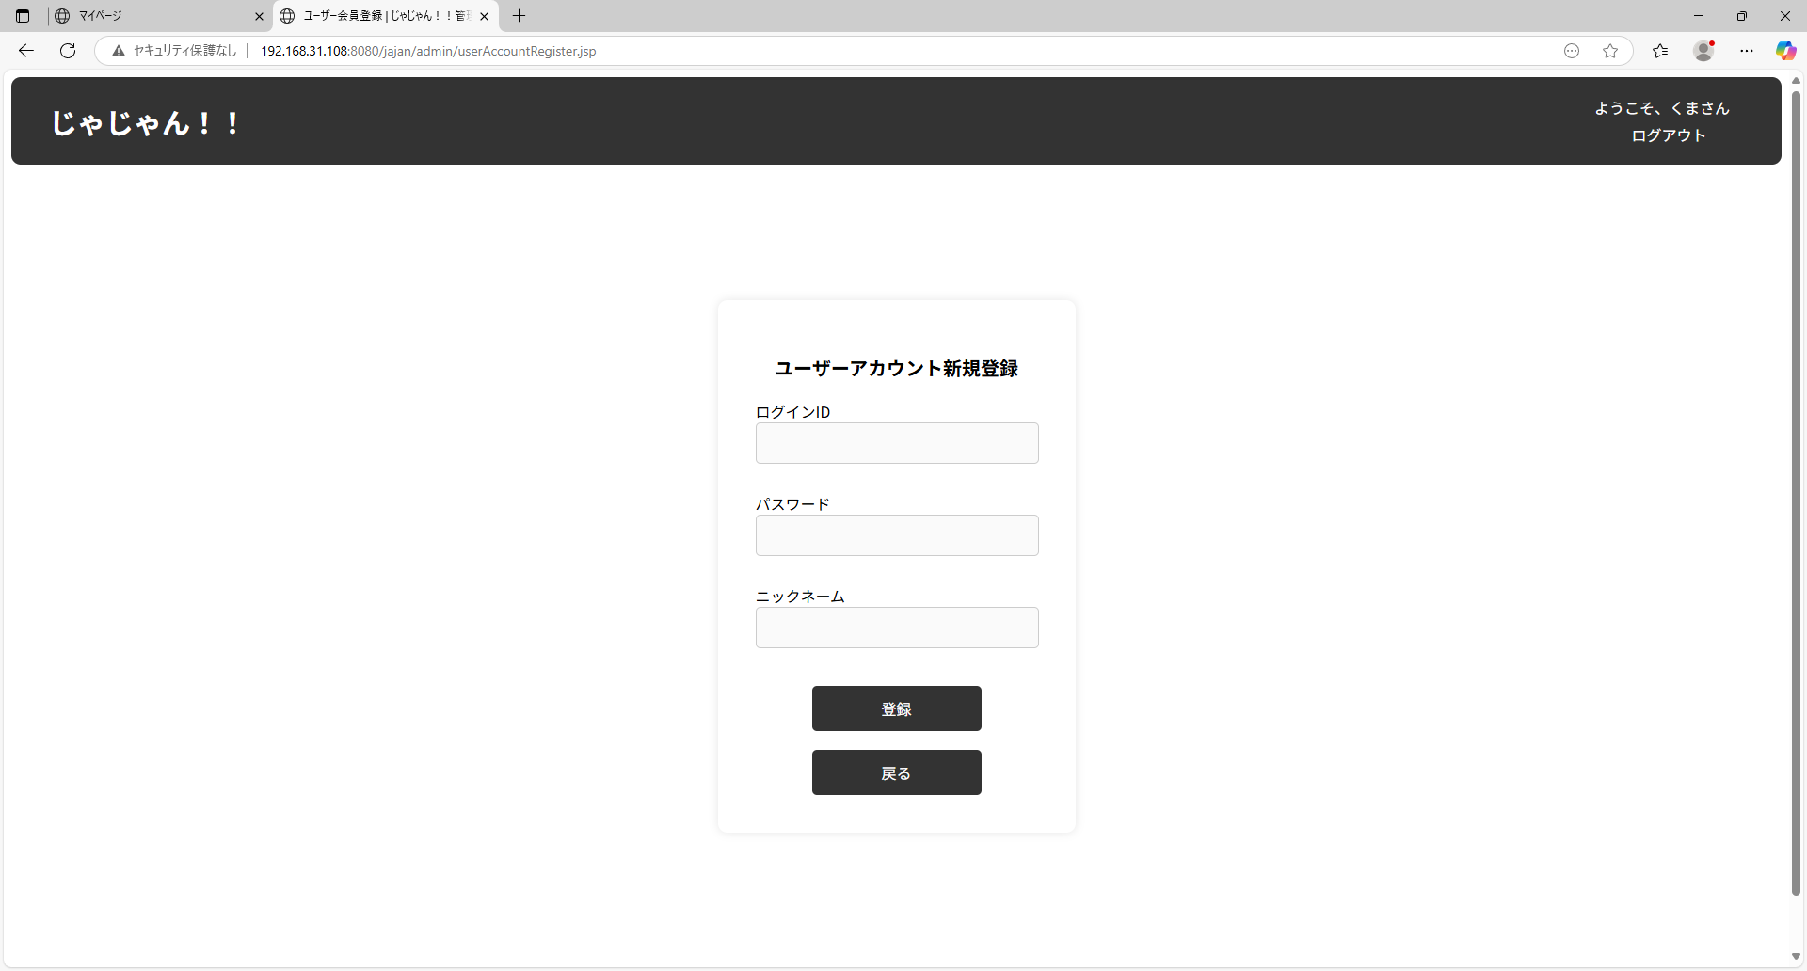
操作説明(管理者操作)
ユーザー登録(画面をご覧ください)
管理者メニュー画面「ユーザーアカウント新規登録」ボタンを押下する。 アカウント情報を入力し、「登録」ボタンを押下する。

Slide 25
操作説明(管理者操作)
ログアウト(画面をご覧ください)
管理者メニュー画面「ログアウト」ボタンを押下する。

Slide 26
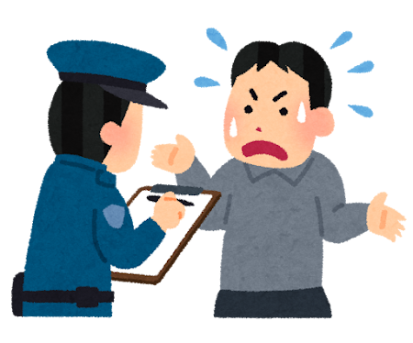
質疑応答

Slide 27

総合製作実習を終えて
安達：開発体験がすることができて非常に有意義でした。 幅広く学ぶことができ最高ですね！
阿部：ポリテクのおかげで就職先がきまりました！！ 新井：納得のいくように実装するのが難しい。色々とトライ＆エラーの日々でした。アドバイスするとしたら、授業の内容を理解して雛形のようなものを作ってから改造したほうがよいです。 佐川：できないなりにがんばりました。いそがしかったです。とてもつかれました。 平野：最初はどのように開発を進めていくのか全く分からず不安だった のですが、チームの皆さんのおかげで完成することができました。
宮田：良いものを作りたい、その気持ちを大切に、チーム内で定時帰宅をモットーに取り組みました！生まれ変わっても、また総合制作したいです。

Slide 28

ご清聴ありがとうございました

